Slide 1
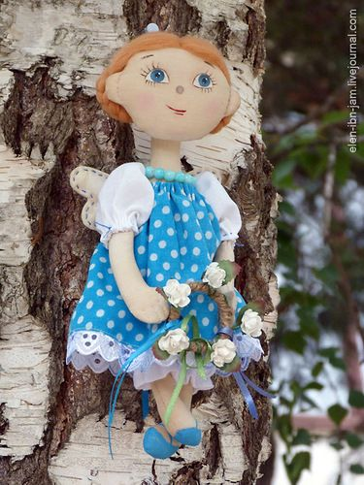
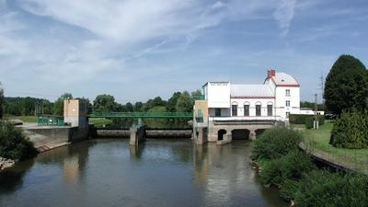
PUTOVÁNÍ S VÍLOU JIZERKOU
1. část

Slide 2
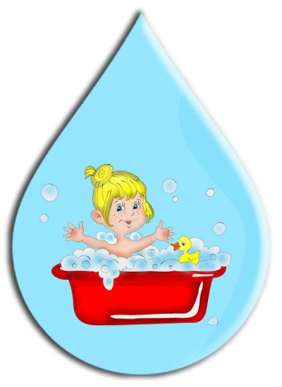

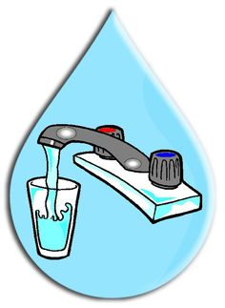
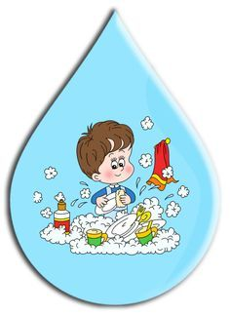
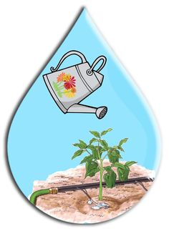
K čemu máme vodu?
Povídej, co je na obrázku v kapičce.

Slide 3
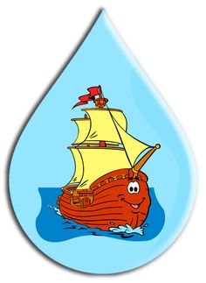
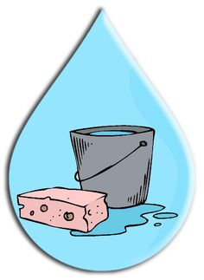
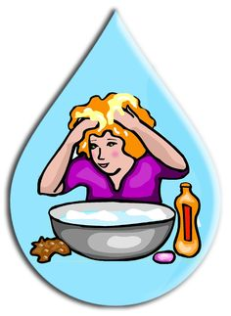
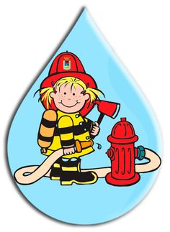

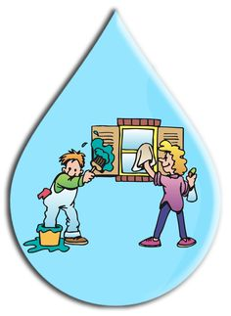
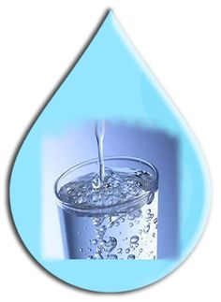
K čemu máme vodu?

Slide 4
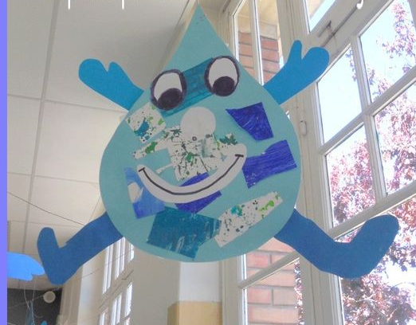
Pracovní a výtvarná činnost
Pomůcky:
Modrý a bílý papír, nůžky,
černý fix, tužka, lepidlo,
vlasec na zavěšení
Postup: vystřihněte si
větší kapku formátu A4,
dvě ruce a dvě nohy,
nalepte je na kapičku,
dokreslete oči, nos a pusu,
kapičku si ozdobte dle své fantazie.

Slide 5
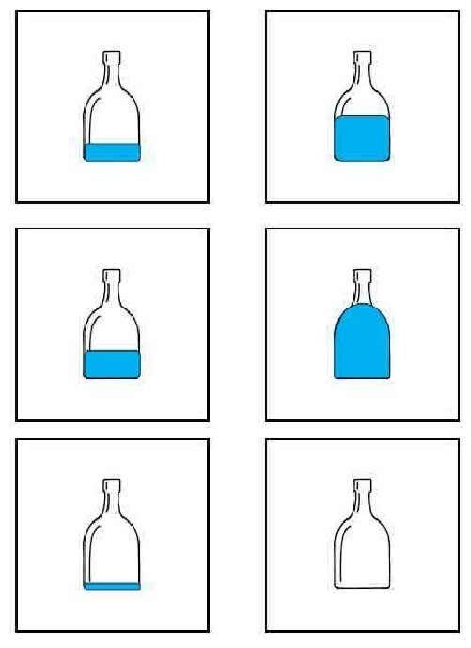
Předmatematická činnost
Procvič si pojmy: více/méně, plný/prázdný, hodně/málo
Seřaď (očísluj) láhve od prázdné po plnou

Slide 6
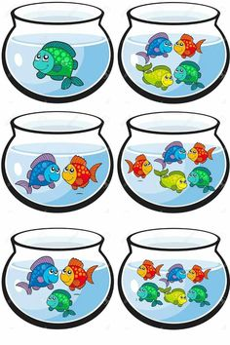
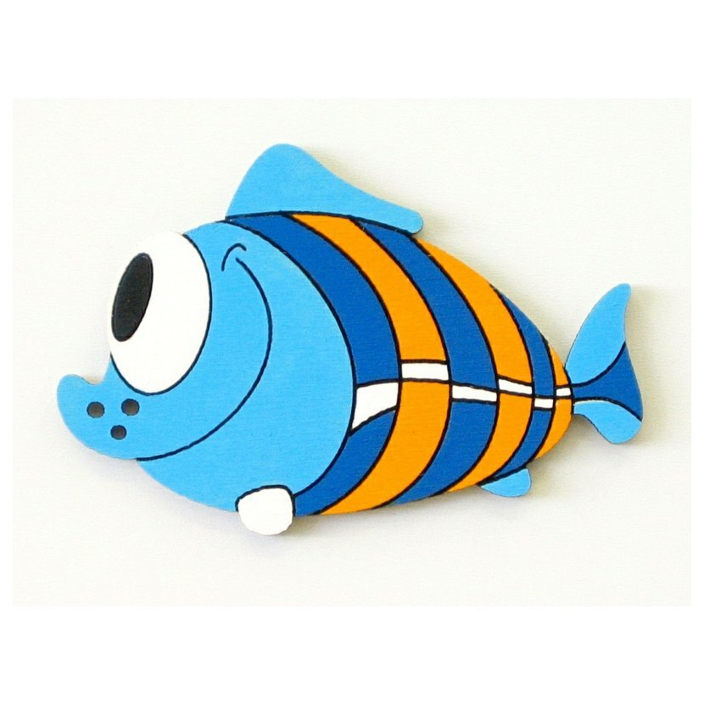
Předmatematická činnost
Kolik je v akváriu rybiček?

Slide 7

Předmatematická činnost
                Kolik je v řadě kapiček?
                (O dvě více, kolik bude kapiček?)
                Kolik je v řadě kapiček?
                (O tři více, kolik bude kapiček?)
                Kolik je v řadě kapiček?
                (O tři méně, kolik bude kapiček?)

Slide 8
Rozumové a jazykové schopnosti
ČTĚTE DĚTEM
Říkejte si básničky
Prohlížejte si s dětmi jejich oblíbené knížky a povídejte si o nich – popisujte obrázky, ptejte se dětí, co na nich vidí, vytleskávejte jednotlivá slova, počítejte slabiky

Slide 9
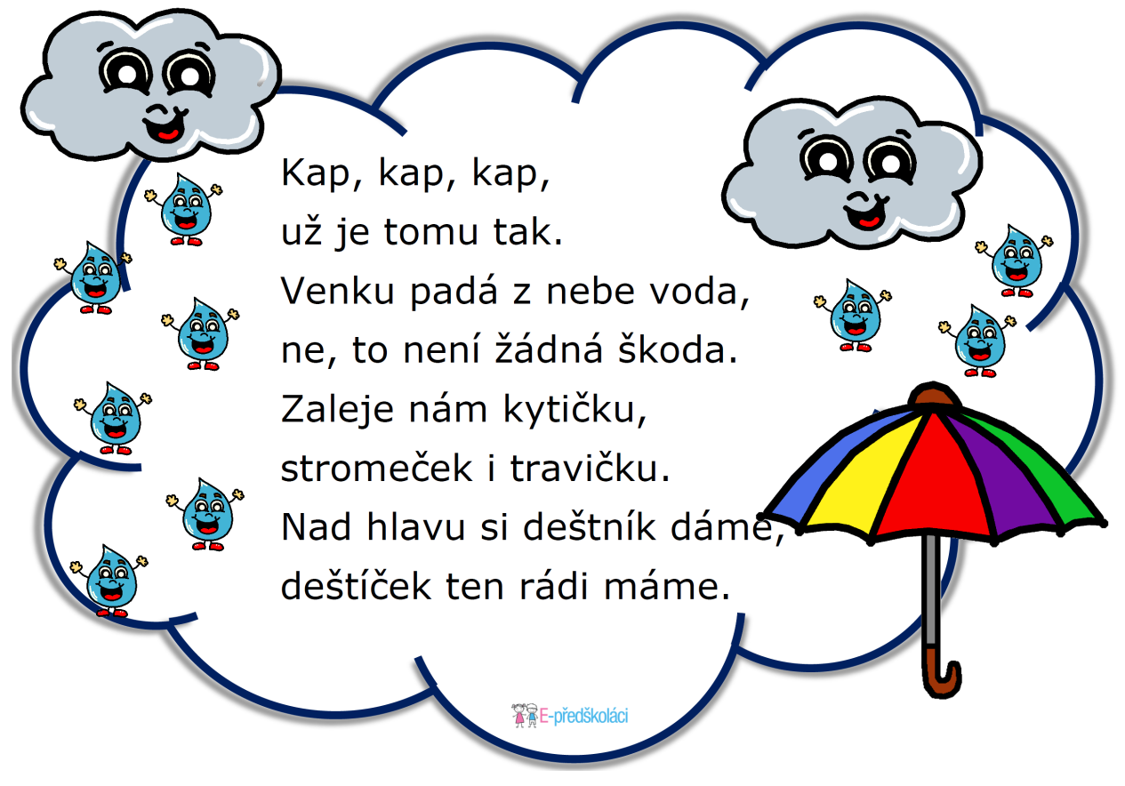
Rozumové a jazykové schopnosti
Naučte se básničku
                Zdroj: www.E-predskolaci.cz

Slide 10
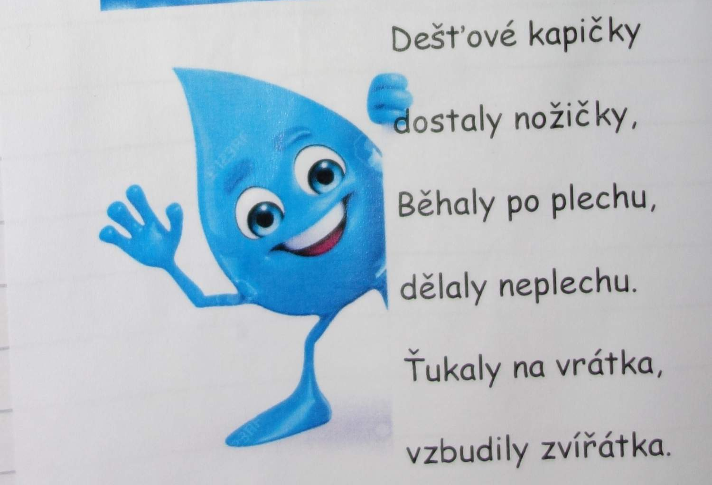
Básnička: „Dešťové kapičky“

